Slide 1
RC카 시뮬레이션

Slide 2
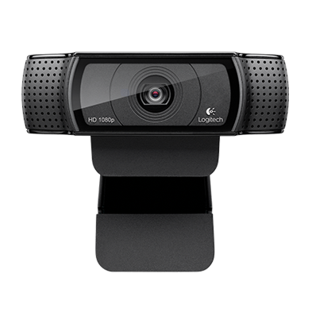
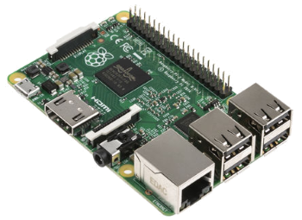
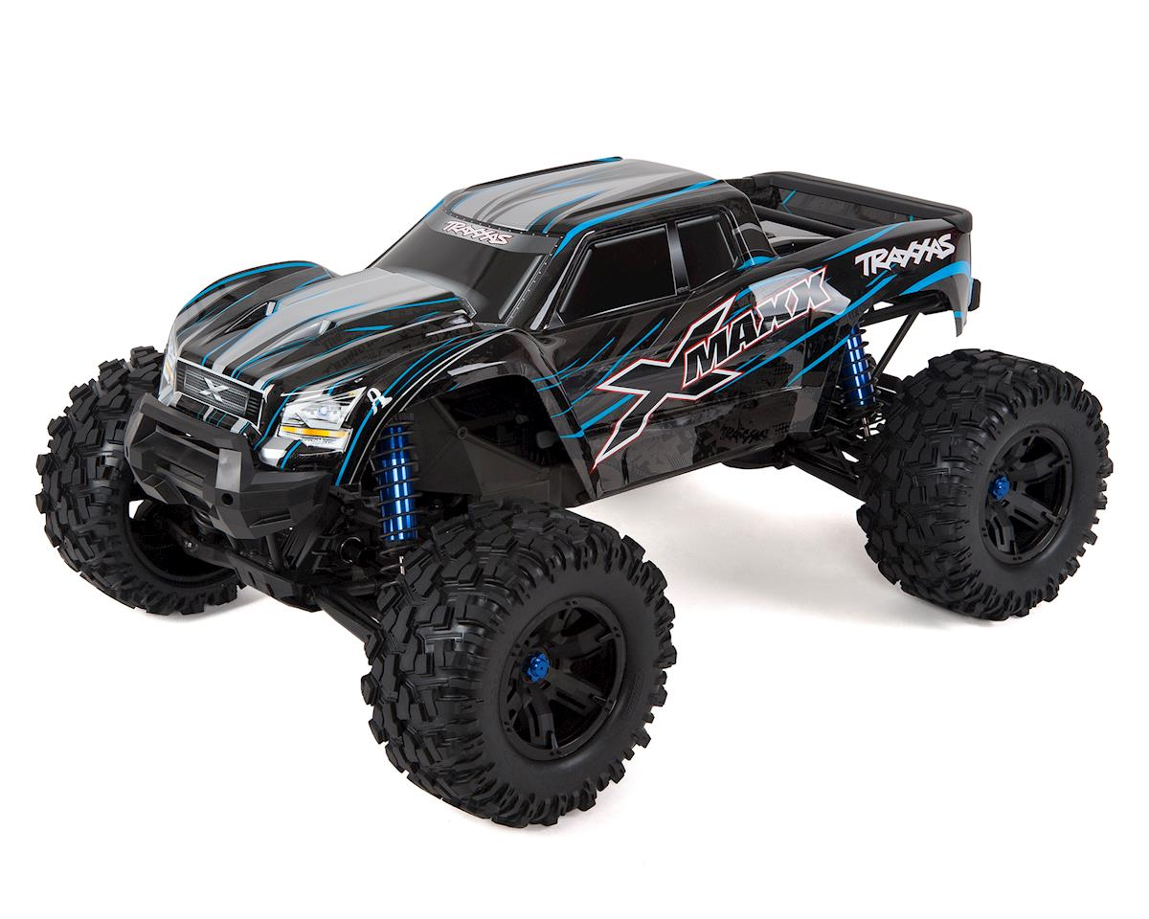
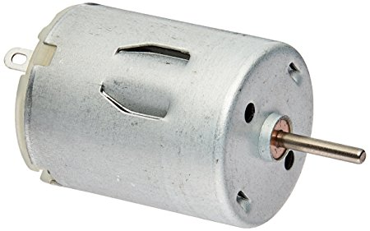
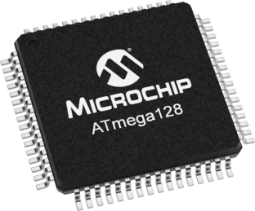
RC카 구성
Notes:
https://www.youtube.com/watch?v=GamMnQdRo7c

Slide 3
웹캠 스트리밍
패키지
RTSP
cheese
Real Time Streaming Protocol
gstreamer
MJPG streamer

Slide 4

<cheese>
<Gstreamer>

Slide 5
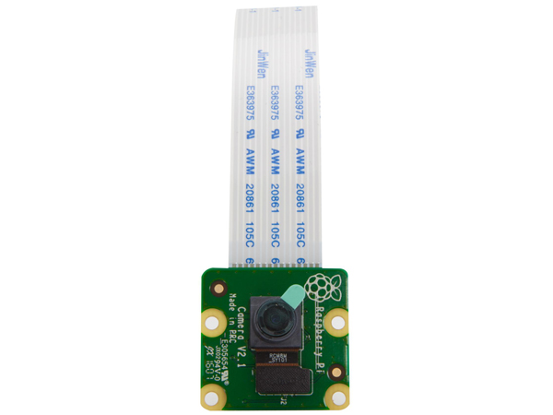
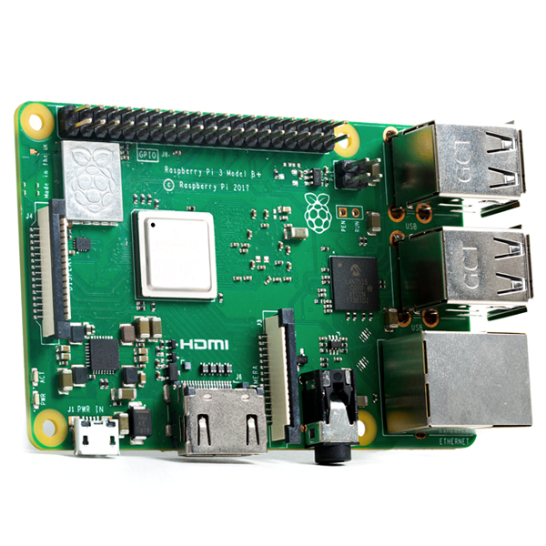
영상촬영 환경
RPI 2 B
라즈베리파이 카메라 모듈 V2, 8MP
RPI 3 B+
Logitech HD Pro Webam C920

Slide 6
라즈베리파이 3 블루투스 문제
UART핀
1)UART0 [Full UART]
블루투스
2)UART1 [mini UART]
UART

Slide 7
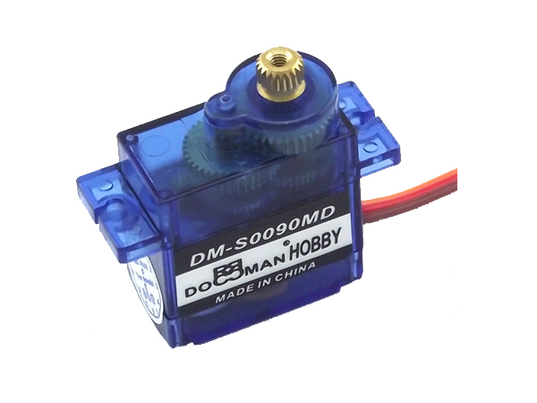
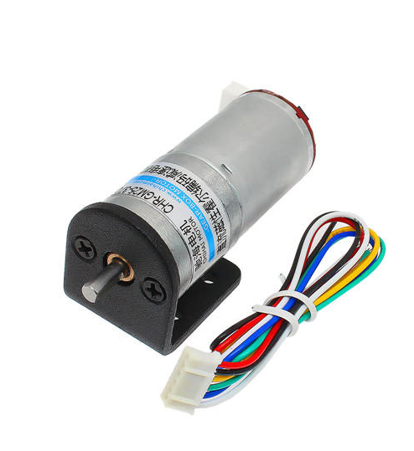
C920(Webcam)
페달 센서, 운전센서
서보모터
Bluetooth
RPI 3
RPI 3
ATmega 128
UART
Atmega128
기어박스 + 모터

Slide 8
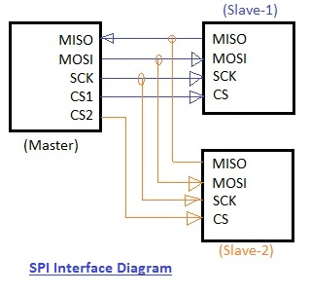
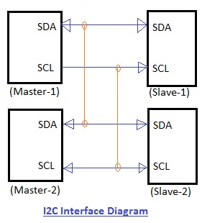
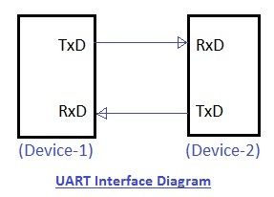
Serial 통신
UART
SPI
I2C

Slide 9
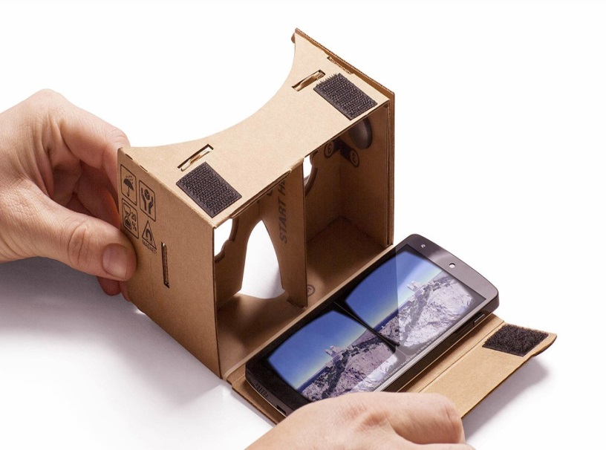
C920(Webcam)
Pi Cam, C920
서보모터
RPI 3
RPI 3
ATmega 128
WiFi
기어박스 + 모터
VR 수신부

Slide 10


Slide 11
계획
4월
아이디어 구체화
8월
영상 처리
5월
하드웨어 설계 및 영상 출력 테스트
9월
프로그램 통합 & 차체부품 조립
6월
3D 도면 디자인 및 출력
10월
완성 & 테스트
7월
모터 제어 및 제어 장치 만들기
11월
최적화 작업 후 출품

Slide 12
Q&A

